Slide 1
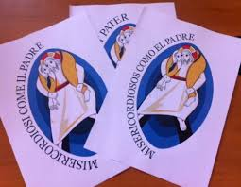
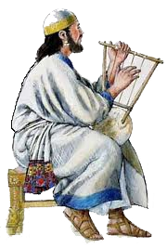
ANNO GIUBILARE
SULLA
MISERICORDIA
CANTIAMO E INNEGGIAMO AL SIGNORE PERCHE’ ETERNA E’ LA SUA MISERICORDIA
13

Slide 2
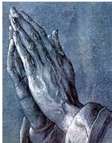
«Non sono i sani che hanno bisogno del medico, ma i malati. Andate a imparare che cosa vuol dire: Misericordia io voglio e non sacrificio. Io non sono venuto infatti a chiamare i giusti, ma i peccatori».
Anno 2015-2016
Giubileo della misericordia
1

Slide 3
La necessaria debolezza
ANNOTAZIONI SULLA MISERICORDIA
La debolezza diventa il luogo dove accade quotidianamente l'incontro con il Dio di Gesù che salva. La debolezza è, infatti, il motivo per il quale si uniscono la misericordia e la giustizia di Dio nel momento in cui donano la salvezza al peccatore.
2

Slide 4
ANNOTAZIONI SULLA MISERICORDIA
Diventa, allora, una buona notizia, quasi un "evangelo", l'annunzio che non c'è bisogno di essere forti e di trattare la debolezza come una cenerentola di cui vergognarsi. Al contrario, occorre cambiare il precedente paradigma antropologico e, quindi, accettarla, gestirla e valorizzarla come la condizione naturale dell'essere uomo, in cui egli può essere autenticamente se stesso, senza più portare la maschera della forza e dell'aggressività per difendersi dagli altri e, in ultima analisi, da se stesso.
3

Slide 5
ANNOTAZIONI SULLA MISERICORDIA
Dio è giusto perché, sapendo che siamo fragili ed esposti ai rischi della libertà e riconoscendo il nostro bisogno di essere da lui sostenuti e confortati, non può non trattarci con misericordia.
La ragione per la quale Dio ci tratta con misericordia e con giustizia è la stessa, e cioè è la nostra fragilità: nel caso della misericordia, egli si piega gratuitamente su di noi; nel caso della giustizia, non può non piegarsi su di noi.
4

Slide 6
ANNOTAZIONI SULLA MISERICORDIA
Esiste infatti in ognuno una tendenza egoistica interiore che oppone resistenza al dono di Dio, definita dal Nuovo testamento col termine di «carne» cioè «amore di sé»: una brama perseguita a ogni costo, anche senza gli altri e contro gli altri; una preoccupazione esclusiva per se stessi e per il proprio interesse che induce a considerare il proprio io come misura della realtà e degli altri
le "passioni-energie", in sé buone e necessarie, vengono rivolte verso di sé, piuttosto che verso l'esterno. È come se ci si ritrovasse all'interno di un'esplosione di difese immunitarie. E così nascono i vizi capitali.
5

Slide 7
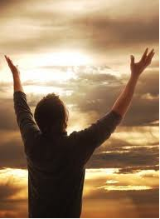
ANNOTAZIONI SULLA MISERICORDIA
La soluzione di tutto ciò è affidata all'intervento redentivo della pasqua di Gesù Cristo e alla conversione personale
Cristo, al momento, non ci libera dalla morte, tant'è che moriamo tutti, ma ci «libera dalla paura della morte» che il diavolo utilizza per tenerci schiavi tutta la vita. La paura della morte sarebbe la pre-occupazione, il pre- di ogni occupazione che potrebbe deformare in peccato e in schiavitù ogni occupazione umana.
7

Slide 8
ANNOTAZIONI SULLA MISERICORDIA
"Domando o prendo?", "Chiedo o pur di non chiedere nego il mio bisogno?",
"Mi fido o mi armo?“.
il Salvatore non libera dalla morte; anche per questo verrà il tempo, ma non adesso. Fin d'ora, tuttavia, Egli dà la possibilità di essere liberati dalla schiavitù del peccato che ne consegue
8

Slide 9
ANNOTAZIONI SULLA MISERICORDIA
La libido amandi consiste innanzitutto in quell'impulso che ci spinge a sfuggire la fatica, a vivere seguendo unicamente ciò che provoca in noi sensazioni di piacere e trova una manifestazione privilegiata nella sfera erotica, dove la perversione del desiderio sessuale può giungere a fare del partner un mero oggetto.
La libido possidendi è la seduzione esercitata sull'uomo da quella brama del possesso che fa leva sul fascino perverso dell'avere «tutto e subito»; oggi, in particolare, essa assume il volto di una sfrenata idolatria del denaro
La libido dominandi consiste nella ricerca della propria gloria e dell'affermazione di sé a spese degli altri
10

Slide 10
ANNOTAZIONI SULLA MISERICORDIA
Gli idoli
L'origine del primo idolo, il vitello d'oro, nasce dal fatto che Mosè tarda a tornare dal monte dove ha incontrato Dio e ha ricevuto le tavole della Legge
Ma cosa hanno di così particolare questi idoli, che "hanno bocca e non parlano, hanno orecchie e non sentono"?
Probabilmente e per diverse ragioni, questi idoli sono sentiti come più vicini all'uomo e alle sue diverse esigenze rispetto ad un Dio invisibile ed unico, che chiede il rispetto di queste sue caratteristiche nell'atto unico di adorazione a Lui.
L'unicità è messa anch'essa in questione, perché impone un'unità d'indirizzo della vita verso Dio,
L'invisibilità è messa in questione, perché proibisce ogni rappresentazione-proiezione di Dio, vietando così ogni possesso della sua trascendenza attuato attraverso la visione,
23

Slide 11
ANNOTAZIONI SULLA MISERICORDIA
All'uomo credente nel vero Dio è, allora, chiesto di non vedere, ma ascoltare, e di essere uno, senza disperdersi. Il progetto è chiaro.
Fino a quando ci opponiamo in mille modi alla nostra debolezza, la potenza di Dio non può agire in noi. Naturalmente possiamo fare qualche sforzo per correggere un po' la nostra debolezza, ma in realtà non serve a nulla: la meraviglia della potenza di Dio e la meraviglia della nostra conversione restano al di fuori della nostra portata
Cerchiamo di risolvere i nostri problemi con un misto di buona volontà e di generosità, facciamo del nostro meglio per condurre una vita virtuosa e giusta, ci appoggiamo su buoni propositi e sulle nostre energie naturali, tentiamo di farcela a partire dalla nostra lealtà e generosità... Tutto questo dura per un po', finché non rischiamo la disfatta e arriviamo al bordo del precipizio
La grazia non viene a innestarsi sulla nostra forza o sulla nostra virtù, ma unicamente sulla nostra debolezza
12

Slide 12
ANNOTAZIONI SULL’ORAZIONE
la nostra debolezza ci diventa evidente: è il luogo benedetto in cui la grazia di Gesù può sorprenderci e invaderci
Dobbiamo dunque imparare a dimorare nella nostra debolezza, ma armati di una fede profonda,
accettare di essere esposti alla nostra debolezza e nello stesso tempo abbandonati alla misericordia di Dio.
Dimorare nella tentazione e nella debolezza: ecco l'unica via per entrare in contatto con la grazia e per diventare un miracolo della misericordia di Dio
15

Slide 13
ANNOTAZIONI SULLA MISERICORDIA
Il più grande danno di un'offesa - spesso maggiore dell'offesa stessa è che essa mi distrugge la libertà di essere me stesso, poiché mi trovo involontariamente dominato dall'ira
Odio l'offensore per quello che mi ha fatto, ma proprio in questo odio per l'altro, io permetto a costui di diventare il signore e il padrone della mia vita
L'offeso sente nel più profondo del suo essere il bisogno di ripagare con la stessa moneta. Sembra che il danno fatto dal peccato possa essere ripagato soltanto peccando contro colui che ha peccato, con l'unica differenza che l'azione intrapresa contro l'offensore appare necessaria secondo le esigenze della giustizia
16

Slide 14
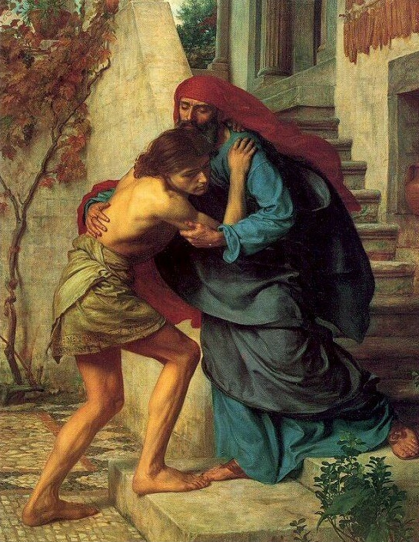
ANNOTAZIONI SULLA MISERICORDIA
Se davvero si è giunti a essere capaci di perdono, non si cerca che sia ristabilita la giustizia, perché il perdonare non è azione di giustizia ma di misericordia
Sì, bisogna giungere a pensare che è la conversione di chi ha subito l'offesa che previene il cambiamento dell'offensore e gli permette di correggersi
18

Slide 15
ANNOTAZIONI SULLA MISERICORDIA
È una forza, quindi, che mette in movimento, capace di liberare se stesso e l'altro, di diventare paradigma per ogni relazione di cura, di creare aggregazioni, relazioni umane significative.
Si impongono dunque parole e atti che portino l'offensore a sentirsi accolto, perdonato, amato più di quando non aveva ancora perpetrato l'offesa.
Altrimenti come l'offensore potrebbe sentirsi perdonato, se si vede trattato male, allontanato o anche solo schivato?
17

Slide 16
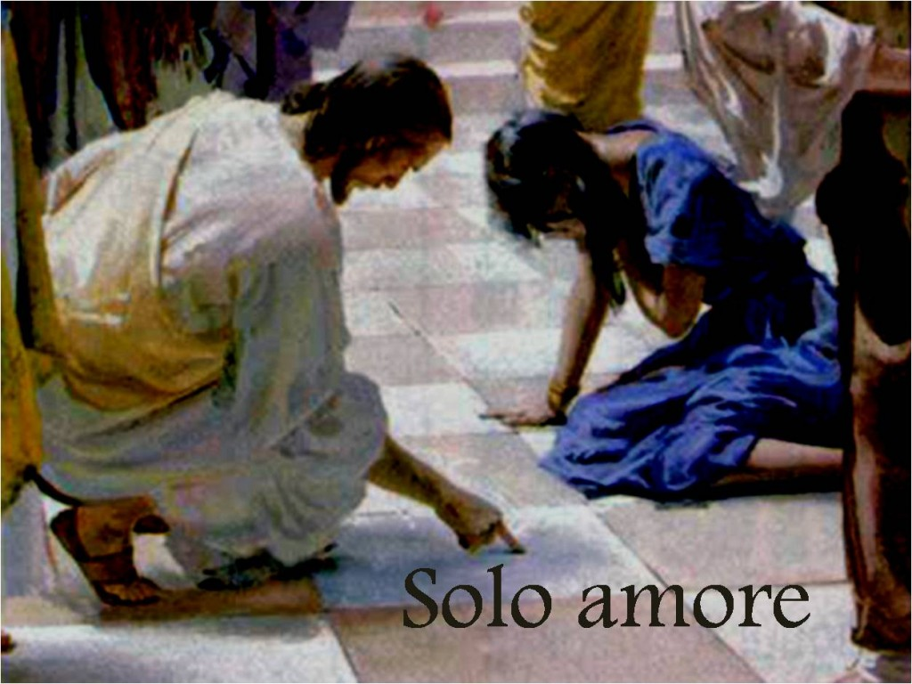
Il dono- del perdono
“Non siamo la somma delle nostre debolezze e fallimenti, siamo la somma dell’amore del Padre per noi e la nostra reale capacità di divenire l’immagine del figlio Gesù
(San Giovanni Paolo II).
19

